Slide 1
New York City
Глушко Ірина

Slide 2
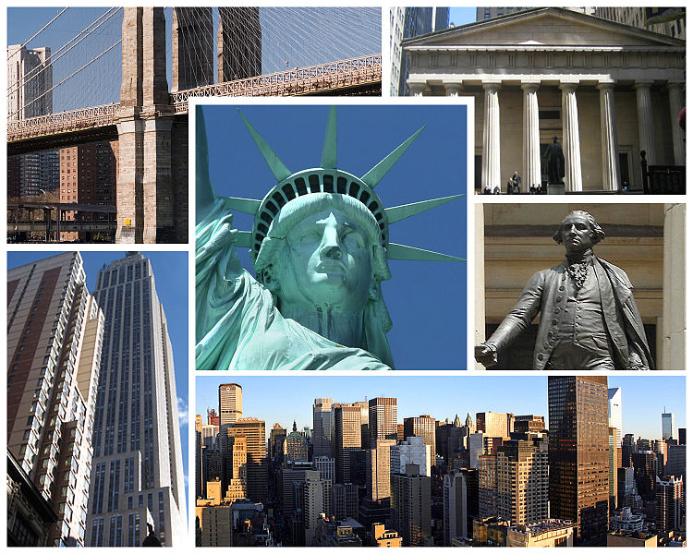
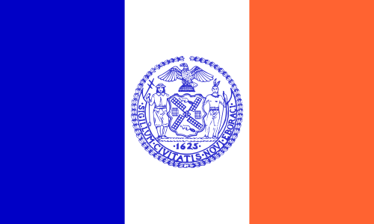
Нью–Йорк - найбільше місто у США, розташоване на Атлантичному узбережжі біля гирла річки Гудзон.
Прапор міста

Slide 3
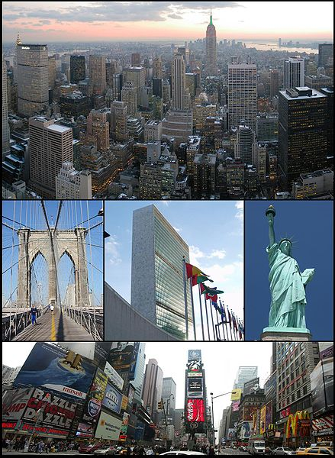
Нью-Йорк має декілька неофіційних назв, ось найцікавіші з них:
1) Імператорське місто, одна з чикагських газет описала це місто як “ Рим Америки, Імператорське місто Нового Світу ”.
2) Велике яблуко. В 1930-х роках один чорношкірий джазовий ансамбль любив називати місто свого виступу “ яблуко “. Під час свого виступу на Манхетені ці хлопці не рішились назвати Нью-Йорк яблуком, вони назвали його “ Великим яблуком ”.
3) Місто, що не спить. В одному з журналів у 1012 році, було опубліковано про те, що “ найбільший газовий завод в світі дозволить Нью-Йорку добавити то своєї назви міста, що ніколи не спить, титул місця над яким не опускається тьма.
4) Місто страху. В 1975 році в самий розпал економічної кризи, місто було поглинуте хвилею приступності. Обурені скороченням зарплат, поліцейські роздавали на вулицях брошури з заголовком “ Ласкаво просимо в місто страху “, де описували поради для самостійного виживання.

Slide 4
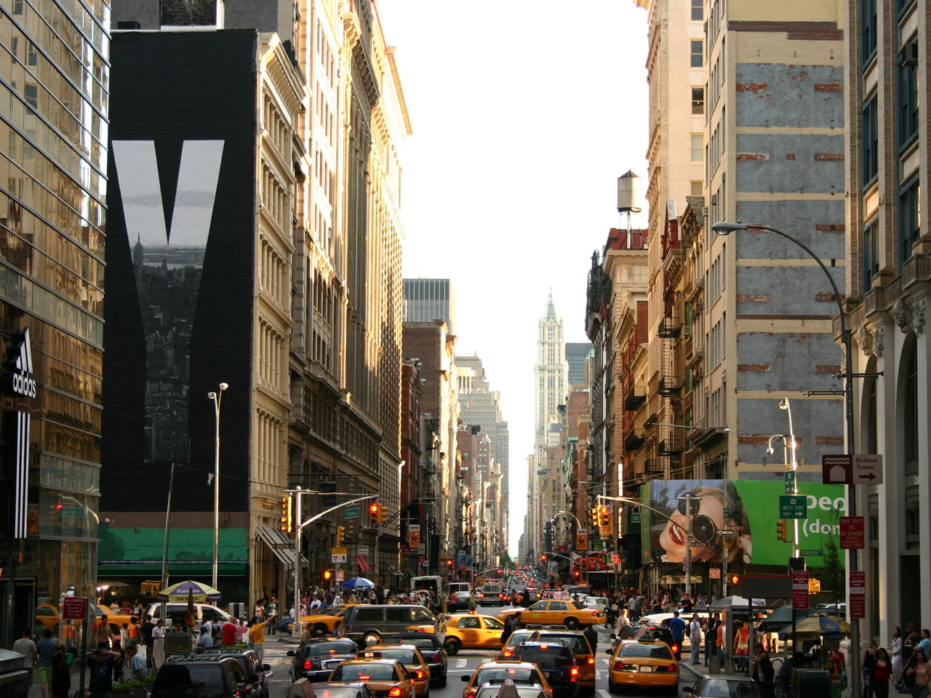
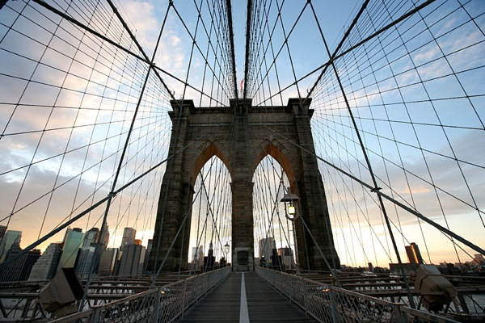
Нью - Йорк складається з 5 частин: Манхетен, Бруклін, Бронкс, Квінс, Статен-Айленд.
Повні вулиці Нью – Йорка
Бруклінський міст

Slide 5
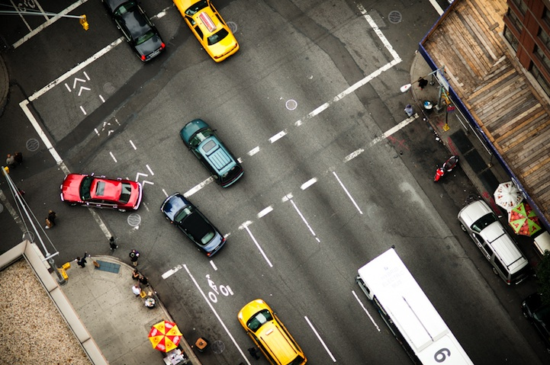
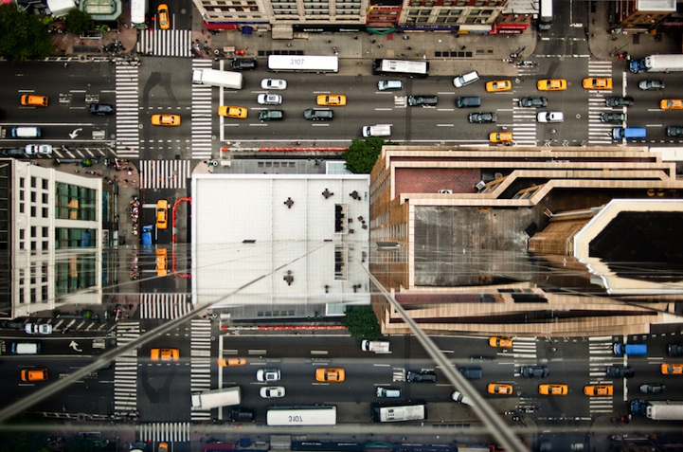
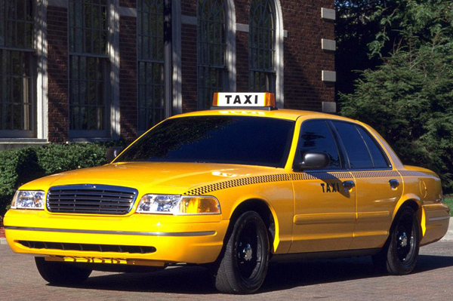
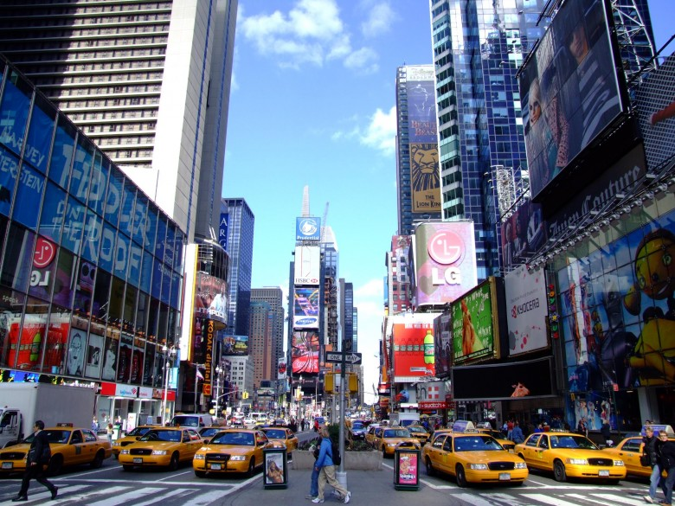
Нью – Йоркське таксі

Slide 6
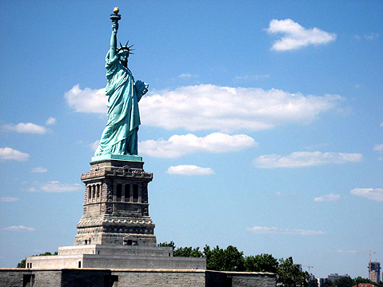
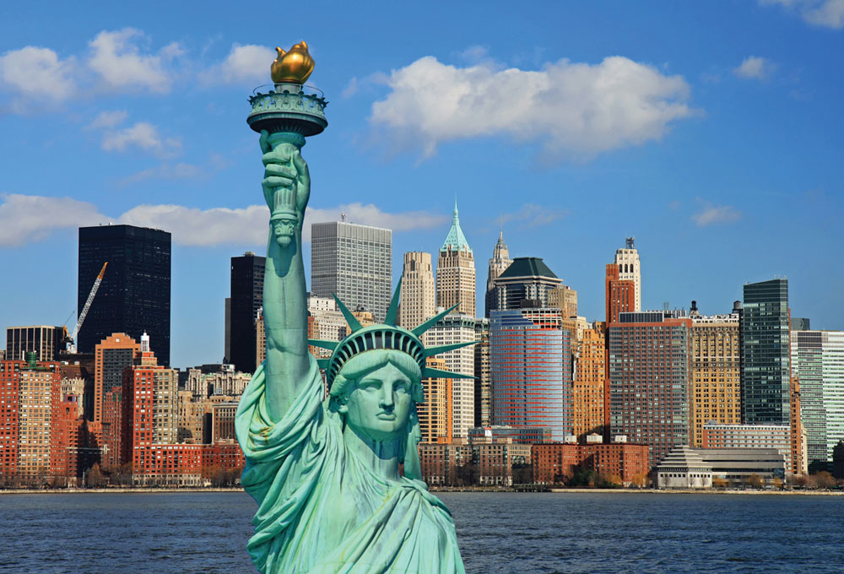
Статуя Свободи (Statue of Liberty)

Slide 7
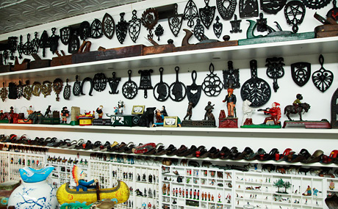
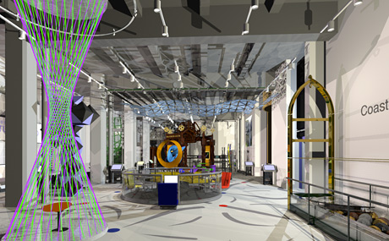
Музеї
Музей чавуну
Музей математики

Slide 8
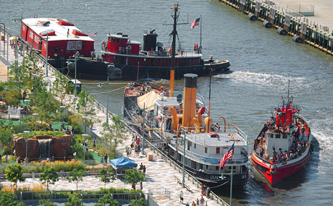
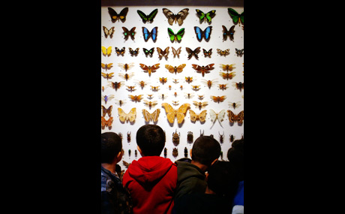
Музеї
Портовий музей
Музей метеликів

Slide 9
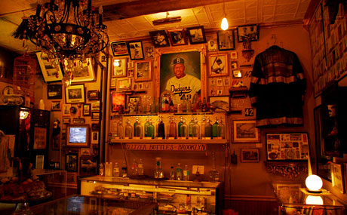
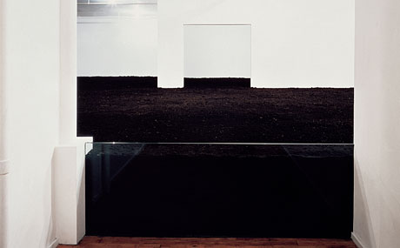
Музей
Музей релігії
Музей землі

Slide 10
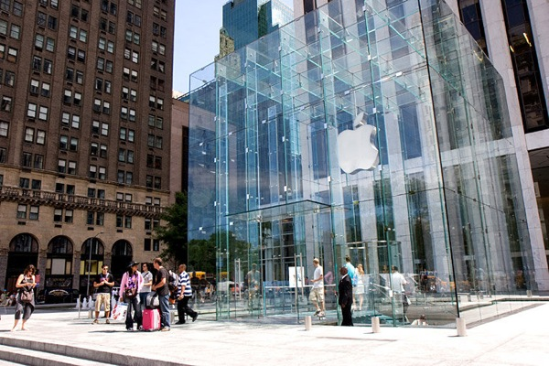
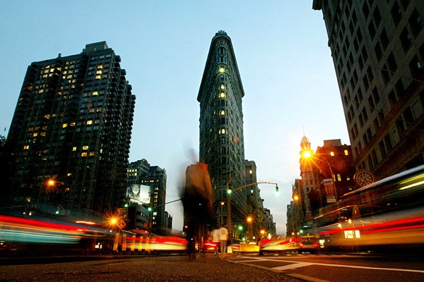
Інші пам’ятки Нью-Йорка
Big Apple (Велике Яблуко)
Флетайрон-билдінг(Flatiron Building)

Slide 11
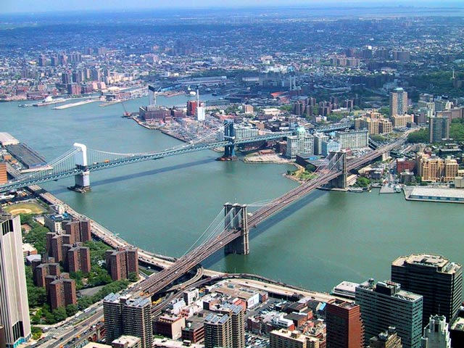
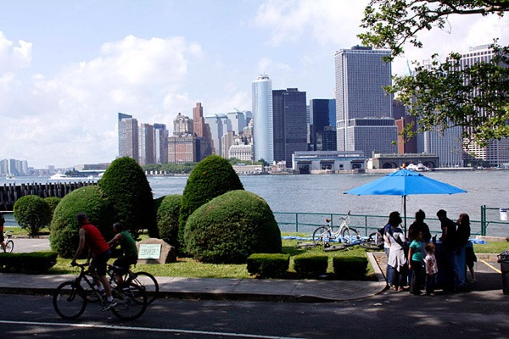
Інші пам’ятки Нью-Йорка
Бруклінський міст (Brooklyn Bridge)
Ботанічний сад (Battery Park)

Slide 12
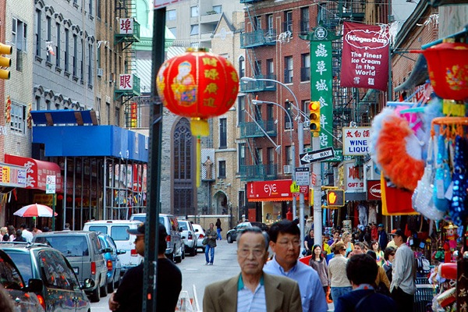
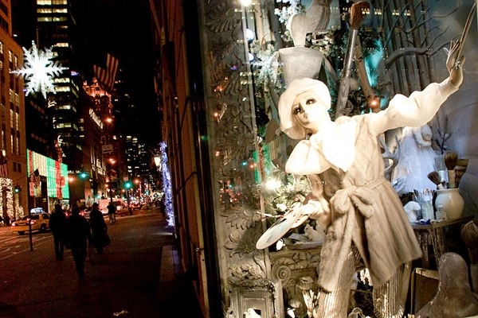
Інші пам’ятки Нью-Йорка
Китайська вулиця
Центральні вітрини в
в різдвяну ніч

Slide 13
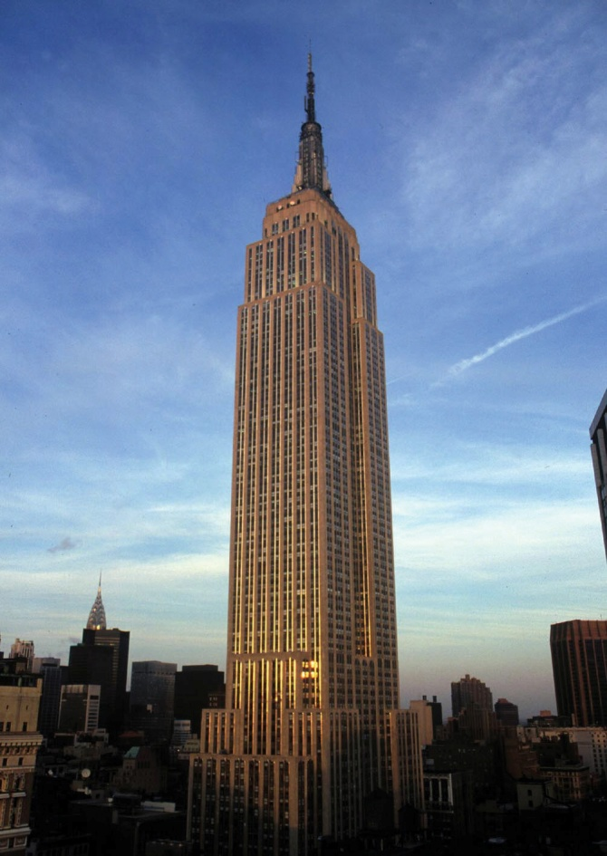
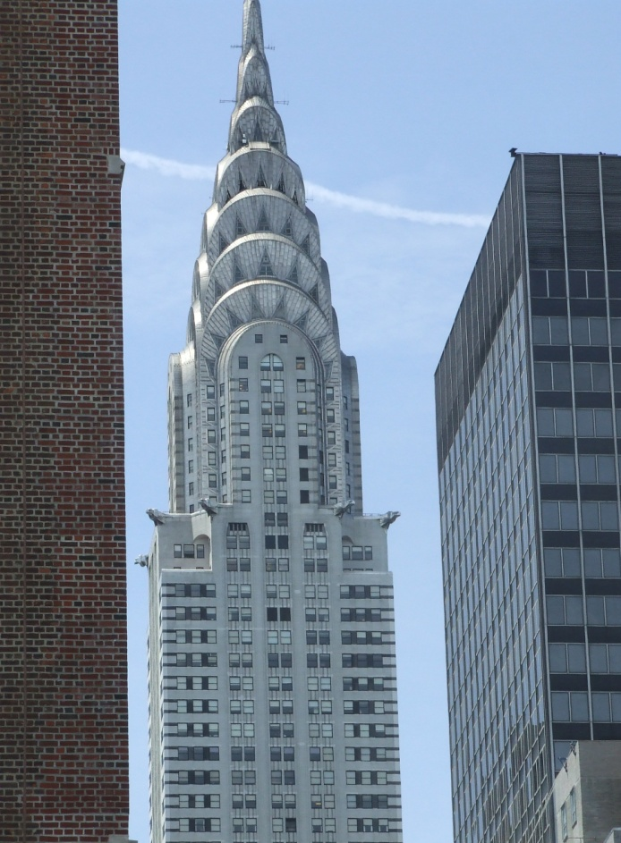
Інші пам’ятки Нью-Йорка
Емпайр-стейр (Empire State Building)
Крейслер (Chrysler Building)

Slide 14
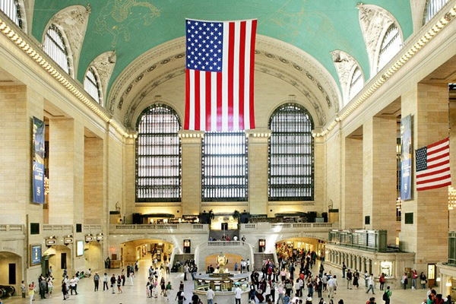
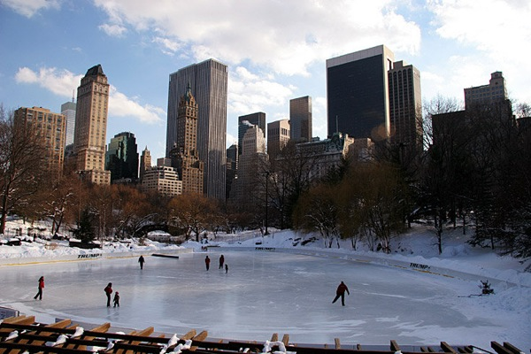
Інші пам’ятки Нью-Йорка
Центральний вокзал
Каток Центрального парку

Slide 15
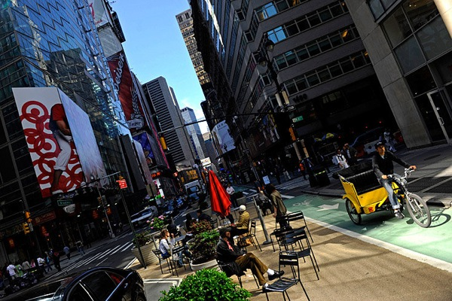
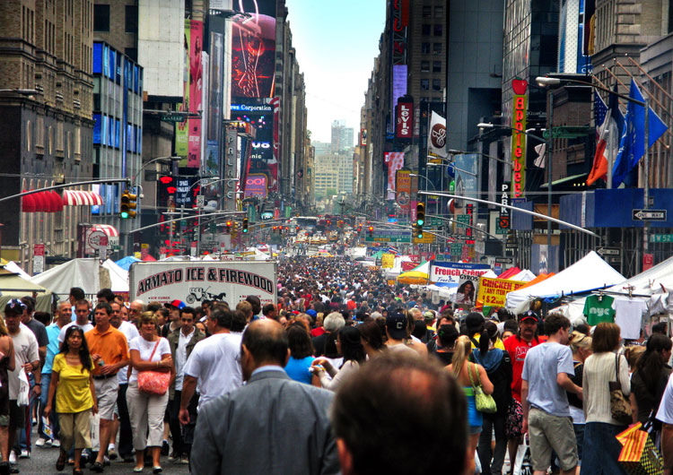
Вулиці міста
Вулиця Манхетену
Тайм сквер

Slide 16
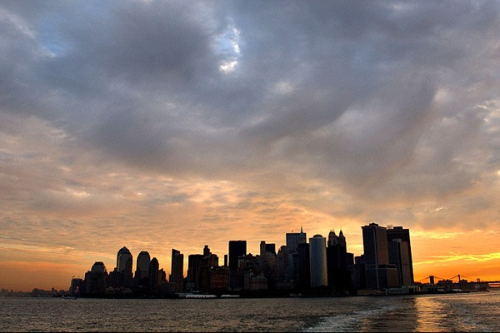
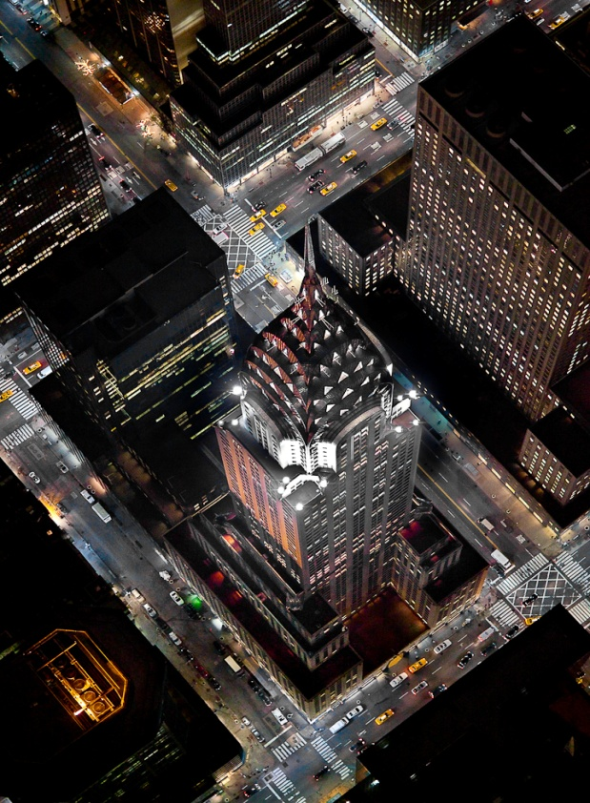
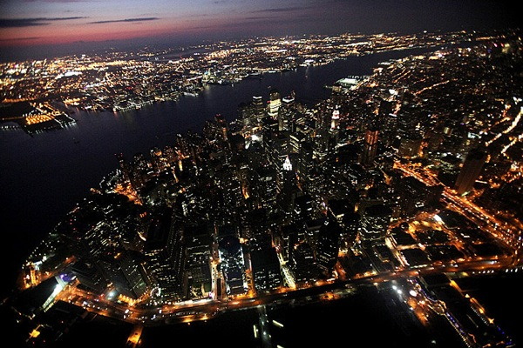
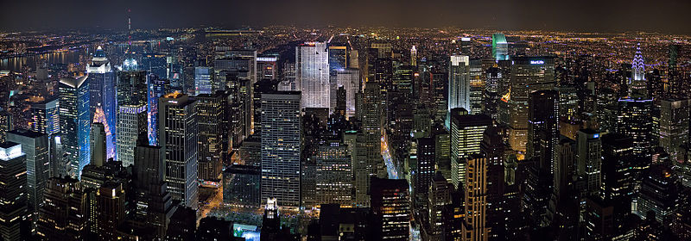
Нічне місто

Slide 17
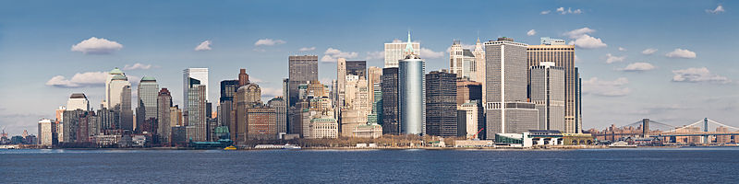
Нью-Йорк - це місто мрія, місто контрастів і шалено швидкого ритму життя, а також усюди жовті таксі. Це місто, яке ні на хвилину не засинає. Тільки тут ви зможете знайти поєднання в одне ціле розкішних особняків в Грінвіч-Віллідж, китайського кварталу і виблискуючих в центрі міста хмарочосів, шикарних магазинів на 5-й Авеню, Бродвею - найдовшій вулиці Нью-Йорка, грандіозний Бруклінський міст (довжина - близько 2 км.), знамениту на весь світ статую Свободи на острівці біля входу в Нью-Йоркську бухту, штаб-квартиру ООН, галереї в Сохо, Центральний парк, Карнегі-Холл, Центр Рокфеллера, Метрополітен-музей, музей сучасного мистецтва і багато-багато інше.

